Slide 1
Экологический проект Цветы- это чудо!
Подготовили: Вялкина Е.В.
Ульева Т.А.

Slide 2
Цель: Активизация познавательной и творческой деятельности детей.
Задачи:
формировать представления детей о том, что такое цветок, о роли цветов в природе и жизни человека;
пополнять и обогащать словарный запас детей и их знания о цветах садовых, комнатных;
расширять познавательный опыт детей с помощью наглядных средств;
развивать умение сравнивать и анализировать, делать выводы; ориентироваться в информационном пространстве; применять полученные знания;
создать условия для организации самостоятельной исследовательской деятельности для ответа на интересующий вопрос;
развивать коммуникативные навыки, самостоятельность, трудолюбие, наблюдательность и любознательность ко всему живому;
развивать умение передавать свои чувства от общений с природой в рисунках и поделках;
воспитывать бережное отношение к цветам, умение заботиться о них.

Slide 3
Этапы реализации проекта
1. Подготовительный этап
Сбор и анализ литературы по данной теме;
Разработка плана реализации проекта;
Подборка музыкального репертуара и музыкальных игр, упражнений на релаксацию;
Подборка дидактических игр, пособий, иллюстративного материала;
Подборка стихотворений, загадок, песен по теме;
Подборка подвижных, пальчиковых, дидактических игр по теме;
Подготовить материал для изобразительной деятельности, художественную и познавательную литературу для чтения детям;
Подготовка садовых семян цветов,
Задания родителям изготовить букеты цветов на выставку

Slide 4
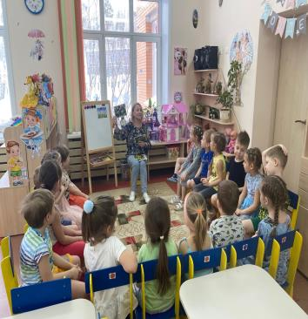
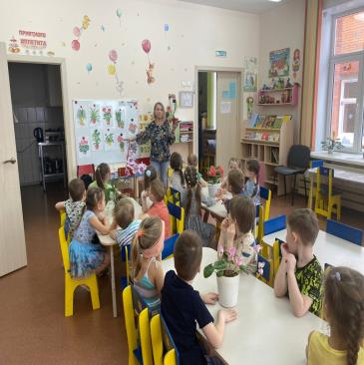
Этапы реализации проекта
Основной этап
БЕСЕДЫ

Slide 5
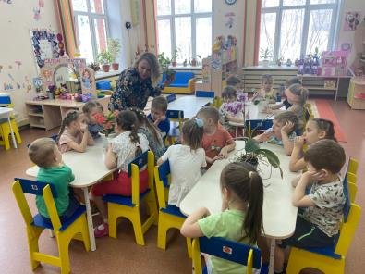
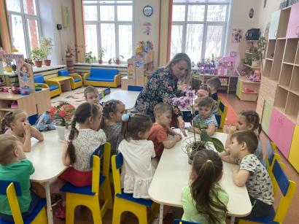
Этапы реализации проекта
Наблюдения за цветами

Slide 6
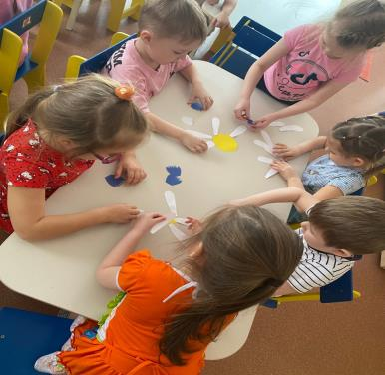
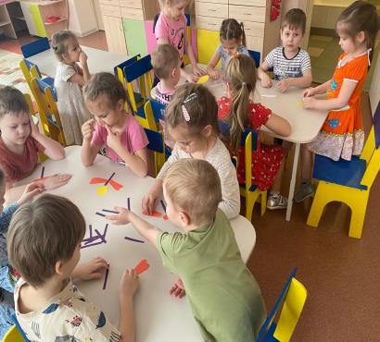
Этапы реализации проекта
Дидактические игры

Slide 7
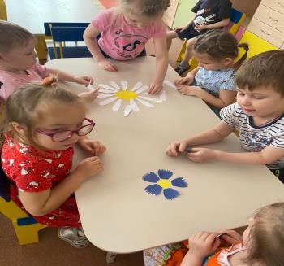
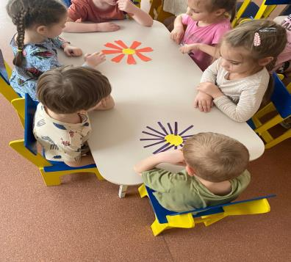
Этапы реализации проекта
Дидактические игры

Slide 8
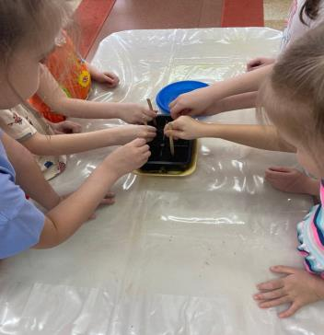
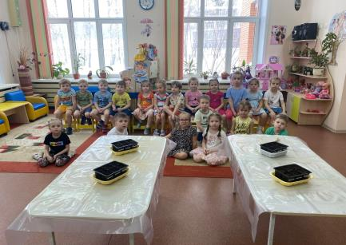
Этапы реализации проекта
Посадка цветов

Slide 9
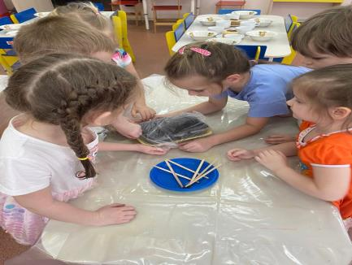
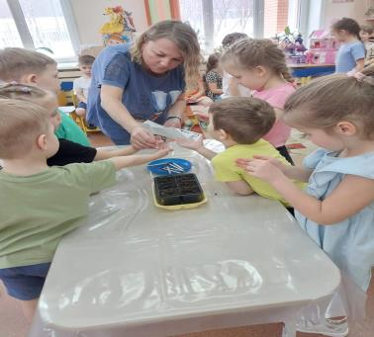
Этапы реализации проекта
Посадка цветов

Slide 10
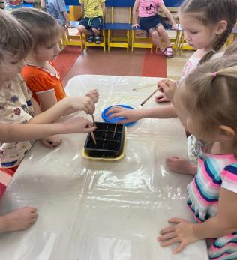
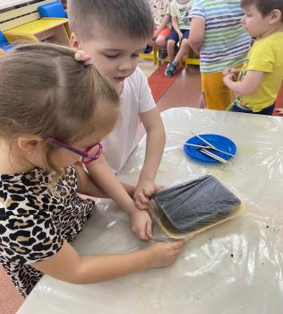
Этапы реализации проекта
Посадка цветов

Slide 11
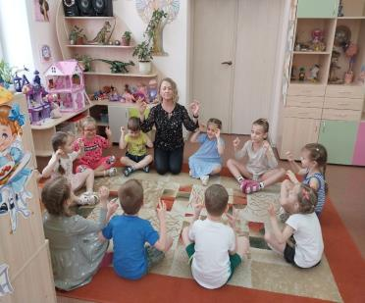
Этапы реализации проекта
Ароматерапия

Slide 12
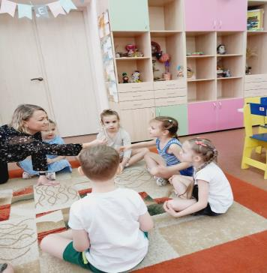
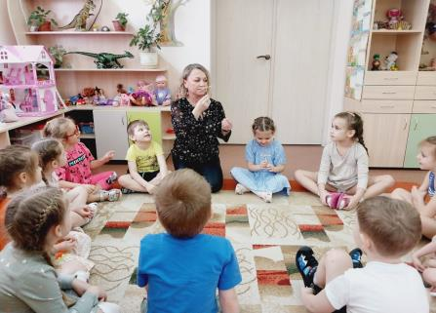
Этапы реализации проекта
Ароматерапия

Slide 13
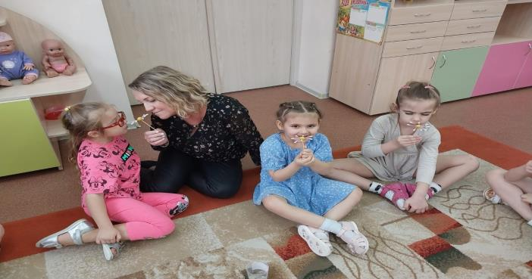
Этапы реализации проекта
Ароматерапия

Slide 14
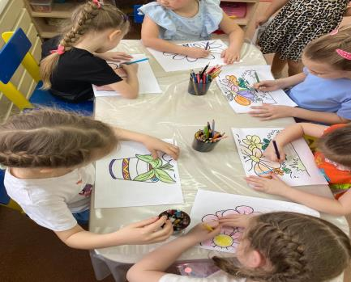
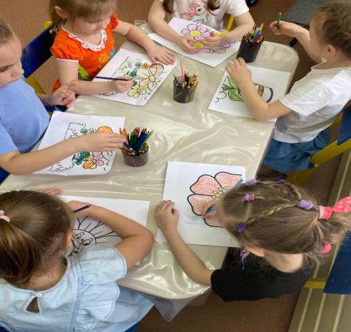
Этапы реализации проекта
Художественно-творческая деятельность

Slide 15
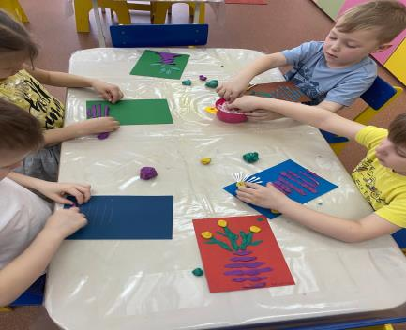
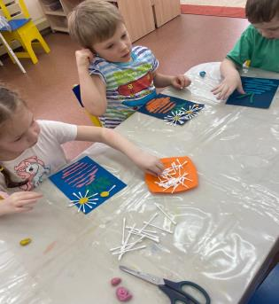
Этапы реализации проекта
Художественно-творческая деятельность

Slide 16
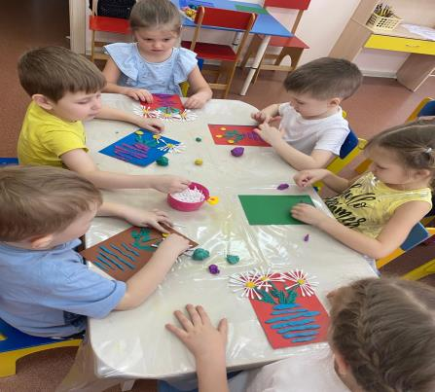
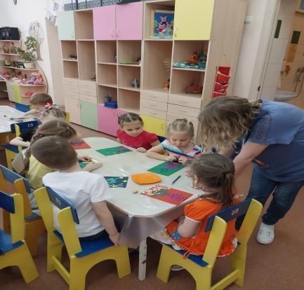
Этапы реализации проекта
Художественно-творческая деятельность

Slide 17
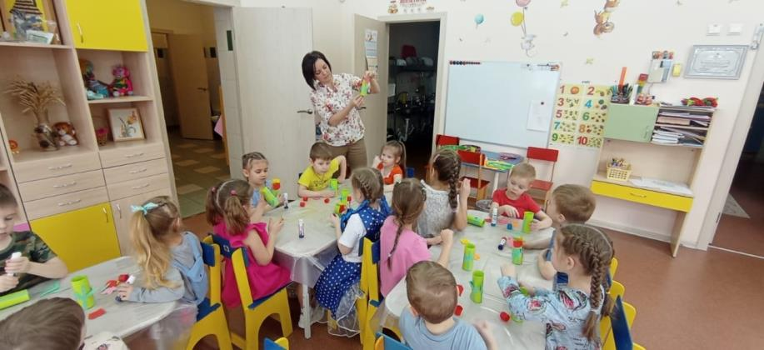
Этапы реализации проекта
Художественно-творческая деятельность

Slide 18
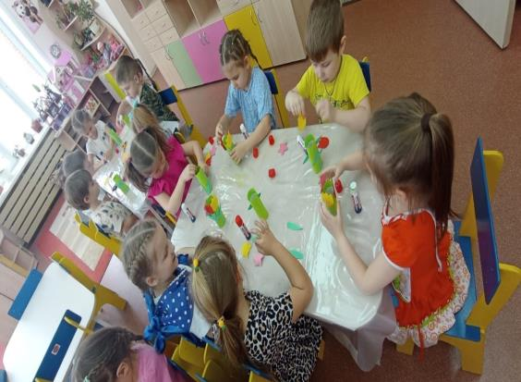
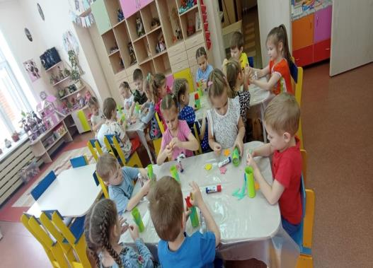
Этапы реализации проекта
Художественно-творческая деятельность

Slide 19
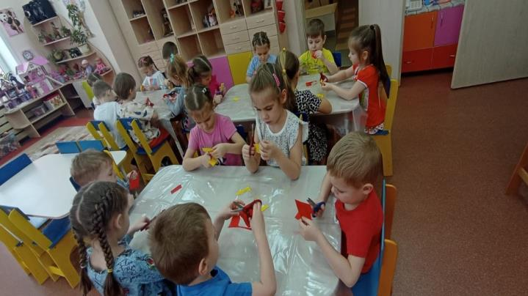
Этапы реализации проекта
Художественно-творческая деятельность

Slide 20
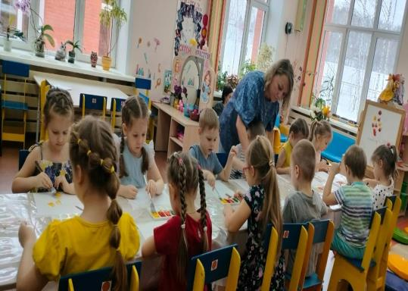
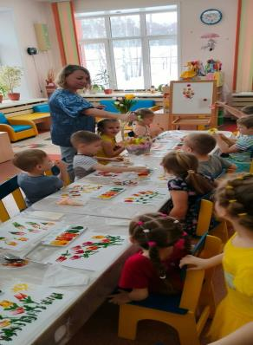
Этапы реализации проекта
Художественно-творческая деятельность

Slide 21
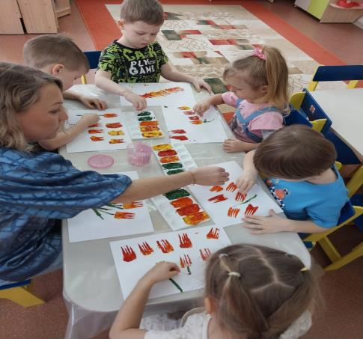
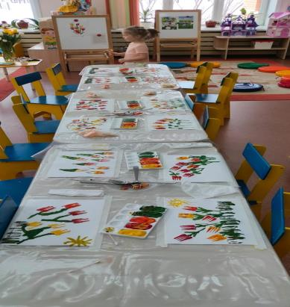
Этапы реализации проекта
Художественно-творческая деятельность

Slide 22
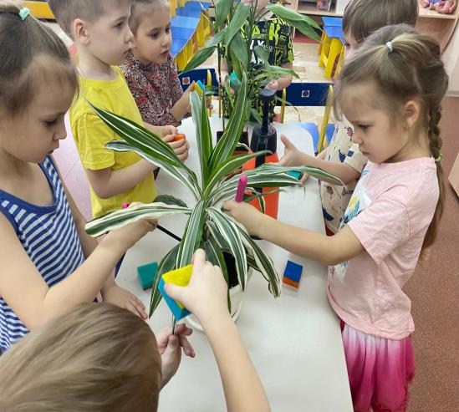
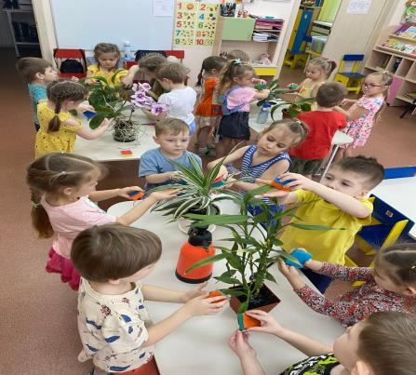
Этапы реализации проекта
Трудовая деятельность

Slide 23
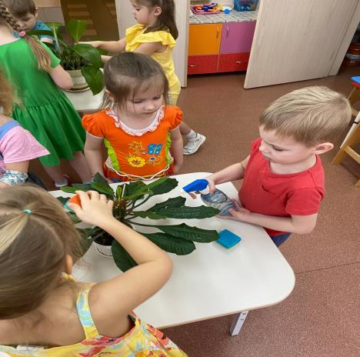
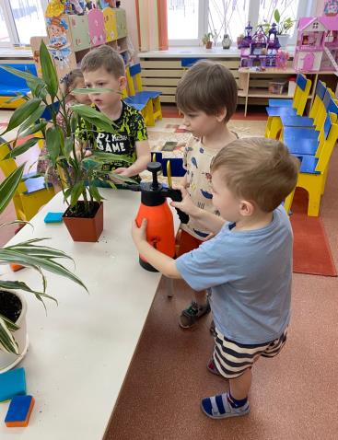
Этапы реализации проекта
Трудовая деятельность

Slide 24
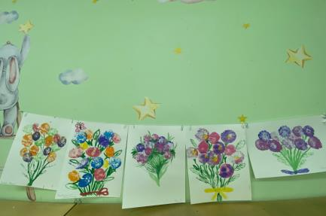
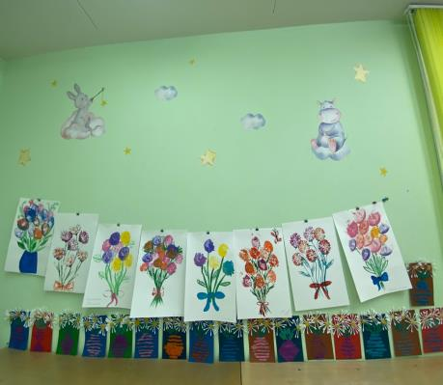
3.Заключительный этап
Работа с родителями

Slide 25
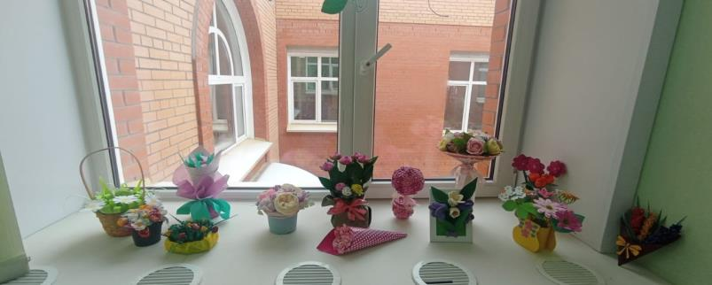
3.Заключительный этап
Работа с родителями

Slide 26
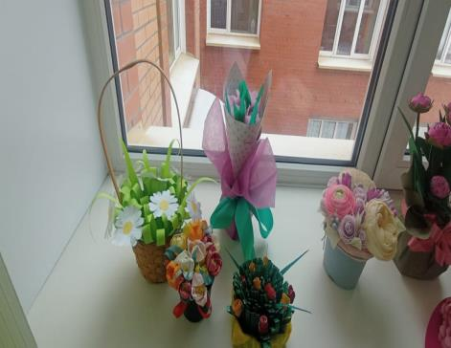
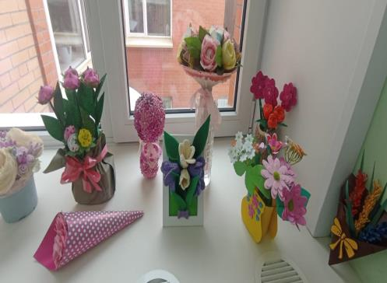
3.Заключительный этап
Работа с родителями

Slide 27
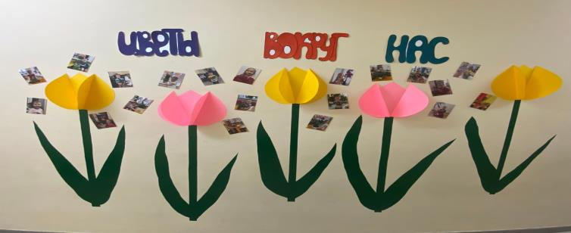
3.Заключительный этап
Стенгазета

Slide 28
СПАСИБО ЗА ВНИМАНИЕ!

